Slide 1
CI 5501
Métodos Constructivos
Instalación de Faenas

Slide 2
Legislación Vigente
DECRETO Nº 594
CONDICIONES SANITARIAS Y
AMBIENTALES EN LOS LUGARES
DE TRABAJO.
Define requerimientos sanitarios del lugar de trabajo, de seguridad y prevención de enfermedades profesionales y cuidado del medioambiente.

Slide 3
DE LA DISPOSICIÓN DE RESIDUOS INDUSTRIALES LÍQUIDOS Y SÓLIDOS
Art.16º.- No podrán vaciarse a la red pública de desagües de aguas servidas sustancias radiactivas, corrosivas, venenosas, infecciosas, explosivas o inflamables o que tengan carácter peligroso en conformidad a la legislación y reglamentación vigente.
Art.18º.- La acumulación, tratamiento y disposición final de residuos industriales dentro del predio industrial, local o lugar de trabajo deberá contar con la autorización sanitaria.
Art. 19.- Las empresas que realicen el tratamiento o disposición final de sus residuos industriales fuera del predio, sea directamente o a través de la contratación de terceros, deberá contar con la autorización sanitaria, previo al inicio de sus actividades

Slide 4
Párrafo IV: de los servicios higiénicos y evacuación de aguas servidas
Art. 24º.- ....Una vez finalizada la faena temporal, el empleador será responsable de reacondicionar sanitariamente el lugar que ocupaba la letrina o baño químico, evitando la proliferación de vectores, los malos olores, la contaminación ambiental y la ocurrencia de accidentes causados por la instalación

Slide 5
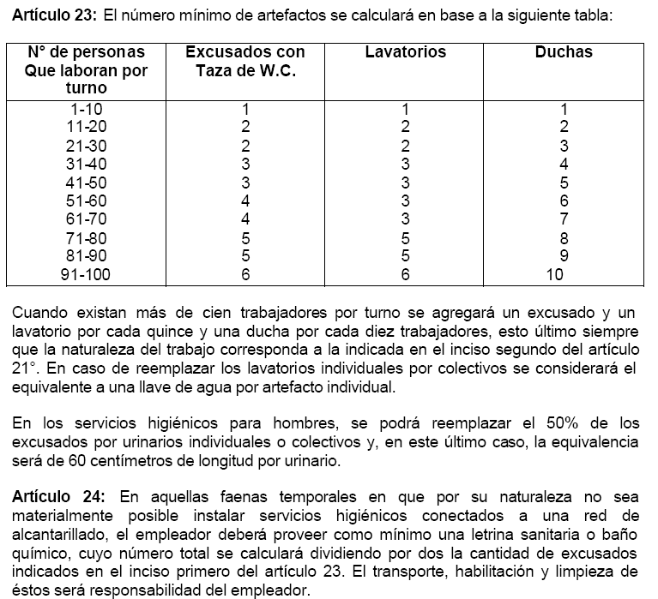
DECRETO Nº 594/1999 MIN. DE SALUD
RESUMEN (vigencia a partir del 28/julio/2000.)

Slide 6
Titulo III: De las condiciones ambientales
parrafo II: de las condiciones generales de seguridad
Art. 37º.- ....Las dependencias de los establecimientos públicos o privados deberán contar con señalización visible y permanente en las zonas de seguridad ante emergencia.
Además, deberá indicarse claramente por medio de señalización visible y permanente la necesidad de uso de protección personal específicos cuando sea necesario.
Los símbolos y palabras que se utilicen deberán estar de acuerdo a la normativa internacional..
Art. 40º.- Se prohíbe a los trabajadores cuya labor se ejecuta cerca de maquinarias en movimiento y órganos de transmisión, el uso de ropa suelta, cabello largo y suelto, y adornos susceptibles de ser atrapados por las partes móviles.

Slide 7
Titulo III: De las condiciones ambientales
párrafo II: de las condiciones generales de seguridad
Art..42.-......Las sustancias peligrosas deberán almacenarse sólo en recintos destinados para tales efectos, en las condiciones adecuadas a cada sustancia e identificadas. El empleador mantendrá un plan detallado de acción para enfrentar emergencias, donde se incluyan: nombre comercial, fórmula química, compuesto activo, cantidad almacenada, características físico químicas, tipos de riesgo más probable ante una emergencia, croquis de ubicación dentro del recinto donde se señalen las vías de acceso y elementos existentes para prevenir y controlar las emergencias. Las sustancias inflamables deberán almacenarse en forma independiente y separada del resto de las sustancias peligrosas, en bodegas construidas con resistencia no inferior al fuego clase A.
Art. 43.- .... Las grúas, camiones y maquinaria móvil, deberán contar con alarma de retroceso de tipo sonoro.
MSDS

Slide 8
Titulo III: De las condiciones ambientales
parrafo III: de la prevención y protección contra incendios
Art. 44º.- ....Los extintores deberán cumplir con los requisitos y características que establece el decreto supremo Nº 369, del Min Ec,Fom y Rec., lo que deberá estar certificado por un laboratorio acreditado de acuerdo a lo estipulado en dicho reglamento.
Art. 45.- En los lugares en que se almacenen o manipulen sustancias peligrosas deberá existir un sistema automático de detección de incendios..........red húmeda con salida de agua de 1/2 pulgada de diámetro como mínimo y una hora de duración.......se podrá exigir un sistema automático de extinción de incendios, ...y un plan detallado de acción para casos de emergencia.
Art. 46º.- El potencial de extinción mínimo de cada extintor : Agua 2 A, Espuma 4A- 10 B , Polvo Químico 10 A - 10 BC , Dióxido de Carbono 5 BC.
Art. 48.- Todo el personal que se desempeña en un lugar de trabajo deberá ser instruido y entrenado sobre la manera de usar los extintores en caso de emergencia.

Slide 9
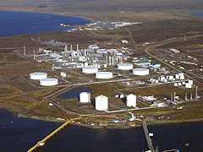
Titulo IV: De la contaminación ambiental
parrafo II: de los contaminantes químicos
Art.61º.- Las concentraciones ambientales de las sustancias capaces de causar efectos narcóticos, cáusticos o tóxicos, de carácter grave o fatal, no podrán exceder los siguientes Límites Permisibles Absolutos:
  Sustancia LPA (ppm)
  Ac. Clorhídrico 5
  Cianuros 4,7
  Etilenglico 40
  Formaldehido 0,3
  Isoforona 5

Slide 10
Instalaciones Temporales

Slide 11
Instalación de Faenas
Construcciones provisorias para la construcción:
  Oficinas
  Baños y duchas
  Comedores, casinos, cocinas
  Bodegas, pañoles y sitios de acopio
  Talleres
  Caminos, vías de circulación y estacionamientos
  Enfermería

Slide 12
Instalación de Faenas
Servicios provisorios durante la construcción:
  Empalme eléctrico y red de distribución interior.
  Agua potable y alcantarillado. Conexiones y redes.
  Gas
  Comunicaciones: Internet, telefonía.

Slide 13
Instalación de Faenas
En caso de lugares alejados de centros urbanos se puede construir un campamento:
  Dormitorios, comedores, baños.
  Servicios de entretenimiento.

Slide 14
Requisitos de la Instalación Provisoria
Proporcionar los espacios requeridos. Funcionalidad
Minimizar costos de transporte interno
Minimizar costos de instalaciones provisorias
Minimizar impacto en sitios vecinos
No interferir con la construcción
Evitar accidentes personales
Cumplir con las leyes vigentes
Otros:
  Paisajismo
  Arqueología
HEURISTICA

Slide 15
Transporte Interno
Caminos de acceso y distancia a lugares de almacenamiento
Ubicación lugares almacenamiento. Ordenados según grado de elaboración
  Ripio, arena, materiales a granel
  Taller de preparación de fierro
  Descarga de hormigón
Ubicación de la(s) grúa(s)

Slide 16
Metodología Moderna
Se han probado satisfactoriamente sistemas asistidos por computador para planificar sitios de construcción usando un esquema de restricciones espaciales (distancias entre objetos y superficies requeridas)
  ASCE Journal of Construction Eng. And Management. Febrero 2006, pp 148
ASCE Journal of Construction Engineering and Management
Site layout Planning using Nonstructural Fuzzy Decision Support System
Edición Mayo-Junio 2002, pág. 220

